Slide 1
10장 파일 입출력과 예외처리

Slide 2
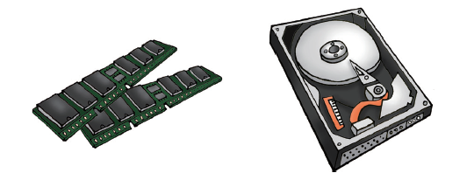
파일 입출력. p339
변수는 프로그램이 실행되는 동안 데이터를 저장하는 좋은 방법이지만 프로그램이 종료된 후에도 데이터를 유지하려면 파일에 저장해야 한다.

Slide 3

파일 열고 닫기. p339
파일에 저장된 데이터를 읽는 방법
open() 함수 이용
open()은 파일 이름을 받아서 파일 객체를 생성한 후에 반환한다. 파일이 열리면 파일에서 데이터를 읽거나 쓸 수 있다. 파일과 관련된 작업이 모두 종료되면 close()를 호출하여서 파일을 닫아야 한다.
f = open("input.txt", "r")
파일객체
파일의 이름
파일 모드

Slide 4
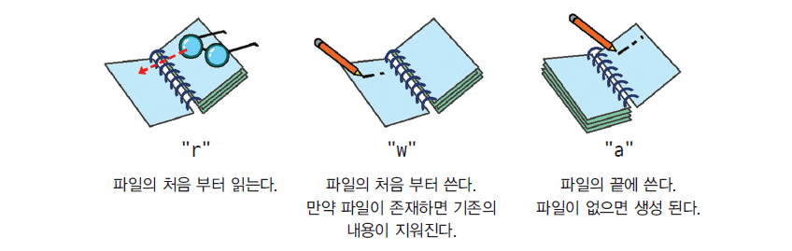
파일 열고 닫기. p340
파일 모드의 종류
파일이 현재 작업 디렉토리에 없으면 경로를 써준다.
f = open(“d:\\input.txt”, “r”)

Slide 5
파일에 쓰기. p340
“w” 모드로 열면 write() 메소드를 이용하여 파일에 텍스트를 쓸 수 있다.
>>> f = open("test.txt", "w")
>>> f.write("파이썬은 강력합니다.\n")
12
>>> f.close()
test.txt
파이썬은 강력합니다.\n

Slide 6
파일에서 읽기. p341
read() 사용
read()가 반환하는 것은 문자열. 따라서 문자열이 제공하는 여러 가지 연산을 사용할 수 있다.
>>> f = open("test.txt", "r")
>>> s = f.read()
>>> s
'파이썬은 강력합니다.\n'
>>> f.close()
test.txt
파이썬은 강력합니다.\n
>>> f = open("test.txt", "r")
>>> s = f.read()
>>> s[:3]
'파이썬'
>>> f.close()

Slide 7
파일에 추가하기. p341
파일 모드 ‘a’ 를 사용
>>> f = open("test.txt", "a")
>>> f.write("파이썬은 간결합니다.\n")
12
>>> f.close()
>>> f = open("test.txt", "r")
>>> f.read()
'파이썬은 강력합니다.\n파이썬은 간결합니다.\n'
>>> f.close()
test.txt
파이썬은 강력합니다.\n
파이썬은 간결합니다.\n`

Slide 8
with 문으로 파일 열기. p341
with 문은 with 문 내의 블록이 종료될 때 파일이 자동으로 닫친다. close()를 명시적으로 호출할 필요는 없다.
with open("test.txt", "w") as f:
f.write("파이썬은 간결합니다.\n")
.... # f.close()를 호출하지 않아도 된다.

Slide 9
파일을 연 후에는 무엇을 하는가. p342
파일을 열어서 문자열을 쓰거나 읽을 수 있다. 따라서 문자열 관련 많은 작업들을 할 수가 있게 된다.
test.txt
파이썬은 강력합니다.\n
파이썬은 간결합니다.\n
파이썬은 배우기 쉽습니다.\n
[ "파이썬은 강력합니다.",
"파이썬은 간결합니다."
"파이썬은 배우기 쉽습니다." ]
f = open("test.txt", "r")
s = f.read()
myList = s.split("\n")
print(myList)
f.close()
['파이썬은 강력합니다.', '파이썬은 간결합니다.', '파이썬은 배우기 쉽습니다.', '']

Slide 10
문자 인코딩. p343
텍스트 파일을 처리할 때 문자 인코딩이 중요한 이유는 인코딩에 따라서 동일한 파일이라도 파일을 이루는 바이트가 달라지기 때문이다. 파이썬에서는 운영체제로부터 문자 인코딩 설정을 가져온다.
과거의 텍스트 파일은 거의 ANSI 코드이다. ANSI 코딩은 유니코드가 나오기 전에 많이 사용하였던 완성형 코드이다.
사용자가 UTF-8 기반의 파일을 열 때는 특별히 다음과 같이 인코딩을 지정하여야 한다.
infile = open("input.txt", "r", encoding="utf-8")

Slide 11
Lab: 행맨. p344

Slide 12
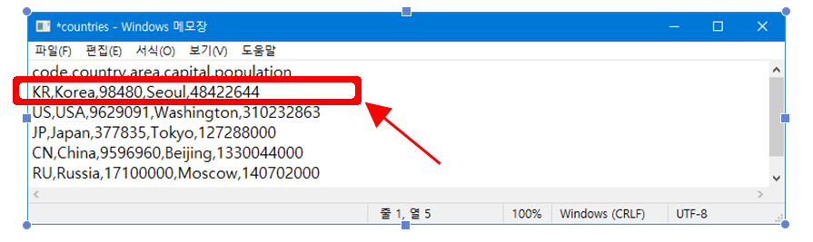
CSV 파일. p346
테이블 형식의 데이터를 저장하고 이동하는 데 사용되는 구조화된 텍스트 파일 형식
Microsoft Excel와 같은 스프레드 시트에 적합한 형식

Slide 13
CSV 데이터 처리하기. p346
CSV 파일은 판다스(13장)를 이용해서 읽는 것이 최선
여기서는 순수 파이썬을 이용한 처리 방법을 소개
파이썬 모듈 csv는 CSV reader와 CSV writer를 제공한다.
두 객체 모두 파일 핸들을 첫 번째 매개 변수로 사용한다. 필요한 경우 delimiter 매개 변수를 사용하여 구분자를 제공할 수 있다.
CSV 파일의 각 행의 데이터가 리스트에 저장되어 전달된다.
import csv # CSV 모듈을 불러온다
F = open(＇weather.csv＇) # CSV 파일을 열어서 f에 저장한다.
data = csv.reader(f) # reader() 함수를 이용하여 읽는다.
for row in data:
print(row)
f.close()
['날짜', '지점', '평균기온(℃)', '최저기온(℃)', '최고기온(℃)']
['1980-04-01', '108', '6.5', '3.2', '11.7']
['1980-04-02', '108', '6.5', '1.4', '12.9']
['1980-04-03', '108', '11.1', '4.1', '18.4']
['1980-04-04', '108', '15.5', '8.6', '21']
...

Slide 14
CSV 데이터 처리하기. p347
서울이 언제 가장 추웠는지를 조사해보자. -> 교재코드 수정
헤더를 제거하고 나머지 데이터만을 읽는다. – next()
반복하면서 최저기온과 해당날짜를 찾는다 – row[3], row[1]
import csv
f = open('weather.csv')
data = csv.reader(f)
header = next(data)
temp = 1000
when = ""
for row in data:
if temp > float(row[3]):
temp = float(row[3])
when = row[0]
print(temp, "날짜 :", when)
f.close()
-19.2 날짜: 1986-01-05

Slide 15
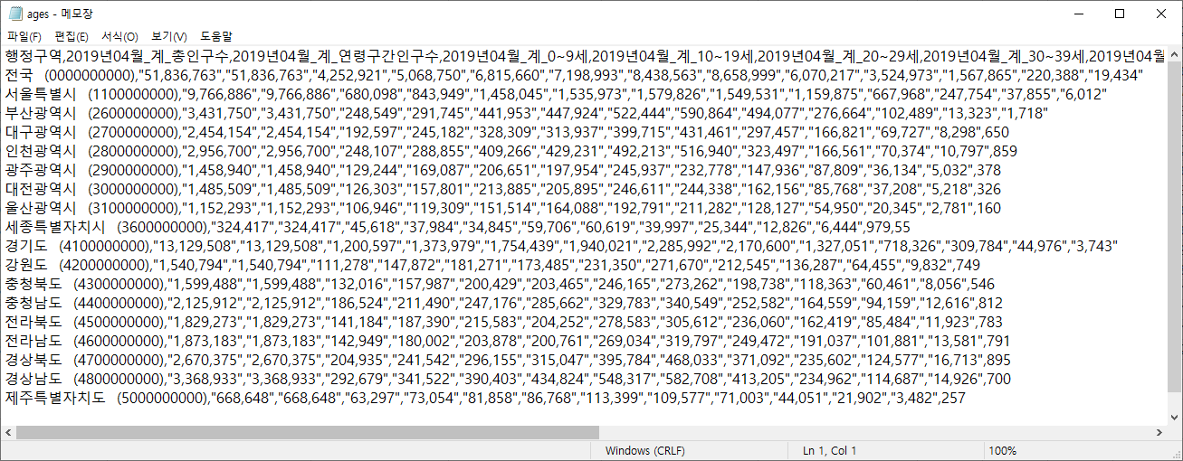
Lab 인구 데이터. p349
2019년 4월 현재 우리나라의 행정구역별 인구 분포가 저장된 ages.csv 파일이 있다. 이 파일에서 서울의 인구 구조만을 추출해보자.

Slide 16
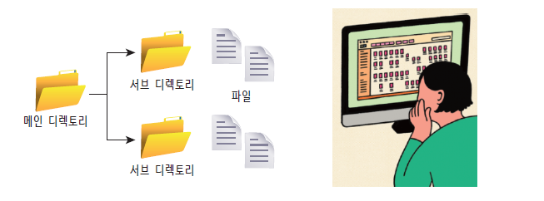
디렉토리 작업. p350
os 모듈에서 제공하는 도구들을 사용

Slide 17
현재 작업 디렉토리. p350
현재 작업 디렉토리(CWD: Current Working Directory)
getcwd() 메소드 사용
>>> import os
>>> os.getcwd()
'D:\\test'
>>> os.getcwdb() # 바이트 배열 객체로 가져오기
b'D:\\test'

Slide 18
디렉토리 변경. p350
chdir() 메소드 사용
>>> os.chdir('D:\\sources')
>>> print(os.getcwd())
D:\source

Slide 19
디렉토리 안의 파일 나열. p351
listdir() 메소드 사용.
서브 디렉터리 및 파일 리스트를 반환한다.
>>> os.listdir()
['kr', 'PackageTest.java’]
>>> os.listdir('D:\\')
['$RECYCLE.BIN', '.metadata', '10.1.1.335.3398.pdf', ... ]
for filename in os.listdir() : # 리스트에서 파일 이름을 하나씩 꺼내서 출력
print(filename)
if os.path.isfile(filename): # 파일만 처리
print(“파일입니다.”)

Slide 20
디렉토리 안의 파일 나열. p351
import os
cwd = os.getcwd()
files = os.listdir()
for name in files : # .jpg 파일만 찾아서 출력
if os.path.isfile(name) :
if name.endswith(".jpg") :
print(name)
DSC04886_11.jpg
DSC04886_12.jpg
DSC04886_13.jpg

Slide 21
새 디렉토리 만들기. p352
mkdir() 메소드 사용
>>> os.mkdir('test')
>>> os.listdir()
['kr', 'PackageTest.java', 'test']

Slide 22
디렉토리 또는 파일 이름 바꾸기. p352
rename() 메소드 사용
>>> os.listdir()
['kr', 'PackageTest.java', 'test']
>>> os.rename('test','test2')
>>> os.listdir()
['kr', 'PackageTest.java', 'test2']

Slide 23
디렉토리 또는 파일 제거. p352
remove() 메소드 : 파일을 제거
rmdir() 메소드 : 빈 디렉터리를 제거
>>> os.listdir()
['kr', 'PackageTest.java', 'test2']
>>> os.remove('PackageTest.java')
>>> os.listdir()
['kr', 'test2']
>>> os.rmdir('test2')
['kr']

Slide 24
Lab 디렉토리 안의 파일 처리. P353
파일 중에서 "Python"을 포함하고 있는 줄이 있으면 파일의 이름과 해당 줄을 출력한다. -> 교재코드 수정 : 도전문제 내용 추가
file.py : if "Python" in e:
summary.txt : The joy of coding Python should be in seeing short
summary.txt : Python is executable pseudocode.
import os
arr = os.listdir()
for f in arr:
if f.endswith(".txt") or f.endswith(".py"): # 대상 파일을 제한
infile = open(f, "r", encoding="utf-8")
linecnt = 0
for line in infile:
linecnt += 1 # 줄번호
e = line.rstrip() # 오른쪽 줄바꿈 문자를 없앤다.
if "Python" in e:
print(f, linecnt, ":", e)
infile.close()

Slide 25
Lab 수학문제지 100개 만들기. p354
간단한 사칙 연산 문제가 10개가 들어 있는 문제지가 필요하다. 100명의 초등학생에게 서로 다른 문제지를 주고 싶다. 파이썬으로 만들 수 있을까? 쓰기용 파일을 100개 만들고 여기에 사칙 연산 문제를 랜덤하게 출제하면 된다.
다음의 문제를 풀어서 제출하세요
이름: 점수:
30 - 17 =
82 + 47 =
69 * 11 =
88 / 40 =
80 / 35 =
2 / 73 =
70 * 87 =
13 * 93 =
85 - 35 =
4 + 11 =

Slide 26
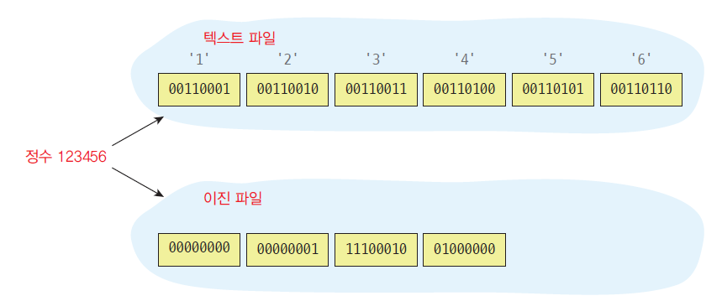
이진 파일. p355
텍스트 파일 : 모든 정보가 문자열로 변환되어 파일에 저장
이진 파일(binary file)은 데이터가 직접 저장되어 있는 파일. 즉 정수 123456는 문자열로 변환되지 않고 0x0001E240와 같은 이진수 형태로 그대로 파일에 기록.
장점 - 효율성, 저장 공간도 더 적게 차지
단점 – 파일 내용을 확인하기 어렵다. 컴퓨터 시스템마다 다르다.

Slide 27
이진 파일. p356
이진 파일에서 읽기
이진 파일에 바이트를 저장하기
infile = open(filename, "rb")
입력 파일에서 8 바이트를 읽기
bytesArray = infile.read(8)
첫 번째 바이트를 꺼내기
byte1 = bytesArray[0]
outfile = open(filename, "wb")
bytesArray = bytes([255, 128, 0, 1])
outfile.write(bytesArray)

Slide 28
Lab 이진 파일 복사하기. p356
하나의 이미지 파일을 다른 이미지 파일로 복사하는 프로그램을 작성하여 보자.
123.png를 kkk.png로 복사하였습니다.
infile = open("123.png", "rb")
outfile = open("kkk.png", "wb")
# 입력 파일에서 1024 바이트씩 읽어서 출력 파일에 쓴다.
while True:
copy_buffer = infile.read(1024)
if not copy_buffer:
break
outfile.write(copy_buffer)
infile.close()
outfile.close()
print(str(infile)+"를 " +str(outfile)+"로 복사하였습니다. ")

Slide 29
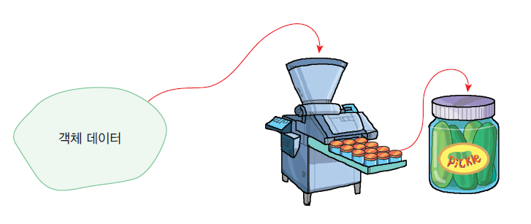
객체 출력. p357
딕셔너리나 리스트와 같은 객체도 파일에 쓸 수 있을까?
pickle 모듈의 dump()와 load() 메소드를 사용하면 객체를 쓰고 읽을 수 있다.
gameOption = {
"Sound": 8,
"VideoQuality": "HIGH",
"Money": 100000,
"WeaponList": ["gun", "missile", "knife" ]
}

Slide 30
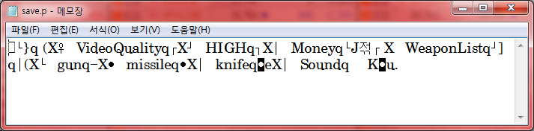
Example 딕셔너리 저장하기. p358
pickle 객체의 dump() 함수를 호출하여서 gameOption 딕셔너리를 전달한다.
import pickle
gameOption = {
"Sound": 8,
"VideoQuality": "HIGH",
"Money": 100000,
"WeaponList": ["gun", "missile", "knife" ]
}
file = open( "save.p", "wb" ) # 이진 파일 오픈
pickle.dump( gameOption, file ) # 딕셔너리를 피클 파일에 저장
file.close() # 파일을 닫는다.

Slide 31
Example 딕셔너리 복원하기. p359
pickle 객체의 load() 함수를 호출하면 파일에 저장된 딕셔너리를 복원할 수 있다.
import pickle
file = open( "save.p", "rb" ) # 이진 파일 오픈
obj = pickle.load( open( "save.p", "rb" ) ) # 피클 파일에 딕션너리를 로딩
print(obj)
{'WeaponList': ['gun', 'missile', 'knife'], 'Money': 100000, 'VideoQuality': 'HIGH', 'Sound': 8}

Slide 32
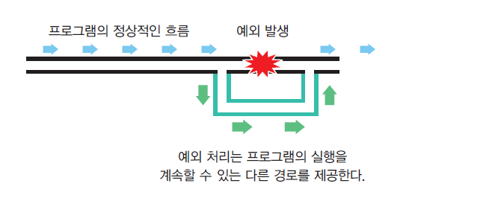
예외처리. p359
예외(exception) : 실행 도중에 발생하는 오류
오류가 발생했을 때 오류를 사용자에게 알려주고 모든 데이터를 저장하게 한 후에 사용자가 우아하게(gracefully) 프로그램을 종료할 수 있도록 하는 것이 바람직하다. 또 오류를 처리한 후에 계속 실행할 수 있다면 더 나은 프로그램이 될 수 있다.
>>> (x, y)=(2, 0)
>>> z=x/y
Traceback (most recent call last):
File "<pyshell#1>", line 1, in <module>
z=x/y
ZeroDivisionError: division by zero

Slide 33
오류의 종류. p361
사용자 입력 오류: 사용자가 정수를 입력하여야 하는데 실수를 입력할 수 있다.
장치 오류: 네트워크가 안 된다거나 하드 디스크 작동이 실패할 수 있다.
코드 오류: 잘못된 인덱스를 사용하여서 배열에 접근할 수 있다.
IOError: 파일을 열 수 없으면 발생한다.
importError: 파이썬이 모듈을 찾을 수 없으면 발생한다.
ValueError: 연산이나 내장 함수에서 인수가 적절치 않은 값을 가지고 있으면 발생한다.
KeyboardInterrupt: 사용자가 인터럽트 키를 누르면 발생한다. (Control-C나 Delete)
EOFError: 내장 함수가 파일의 끝을 만나면 발생한다.

Slide 34
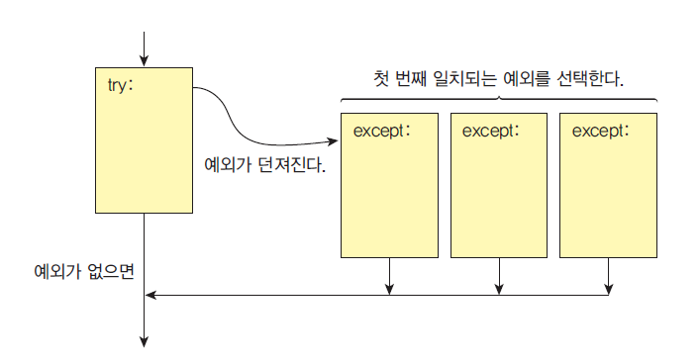
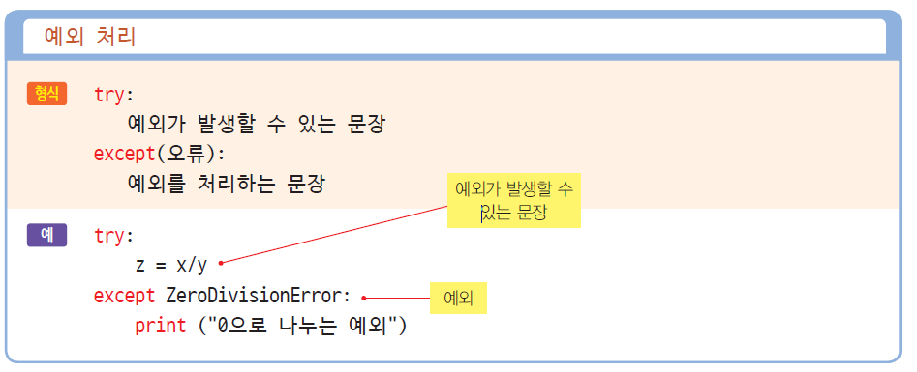
오류의 종류. p361
오류를 처리하는 방법 : try-except 블록 사용. try 블록에서 발생된 예외를 except 블록에서 처리

Slide 35
오류의 종류. p362
(x,y) = (2,0)
try:
z = x/y
except ZeroDivisionError:
print ("0으로 나누는 예외")
0으로 나누는 예외
(x,y) = (2,0)
try:
z = x/y
except ZeroDivisionError as e:
print (e)
division by zero
>>> n = int(input("숫자를 입력하시오 : "))
숫자를 입력하시오 : 23.5
...
ValueError: invalid literal for int() with base 10: '23.5'

Slide 36
오류의 종류. p363
while True:
try:
n = input("숫자를 입력하시오 : ")
n = int(n)
break
except ValueError:
print("정수가 아닙니다. 다시 입력하시오. ")
print("정수 입력이 성공하였습니다!")
숫자를 입력하시오 : 23.5
정수가 아닙니다. 다시 입력하시오.
숫자를 입력하시오 : 10
정수 입력이 성공하였습니다!
try:
fname = input("파일 이름을 입력하세요: ")
infile = open(fname, "r")
except IOError:
print("파일 " + fname + "을 발견할 수 없습니다.")
파일 이름을 입력하세요: kkk.py
파일 kkk.py을 발견할 수 없습니다.

Slide 37
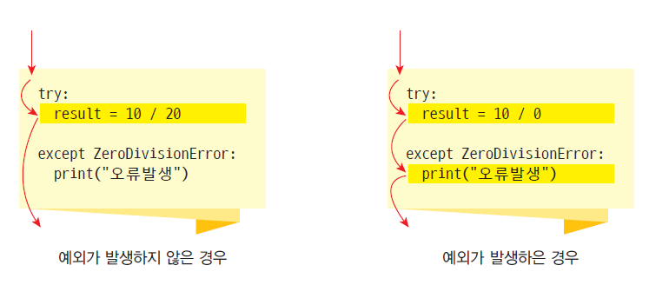
try/except 블록에서의 실행 흐름. p363

Slide 38
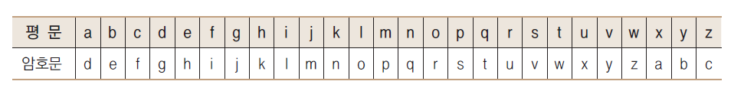
Lab 파일 암호화. p365
로마의 유명한 정치가였던 쥴리어스 시저(Julius Caesar, 100-44 B.C.)는 친지들에게 비밀리에 편지를 보내고자 할 때 다른 사람들이 알아보지 못하도록 문자들을 다른 문자들로 치환하였다.
원문: the language of truth is simple.
암호문: wkh odqjxdjh ri wuxwk lv vlpsoh.

Slide 39
Mini Project 파일 압축 . p367
파이썬을 사용하면 파일을 ZIP 형식으로 압축하거나 압축해제할 수 있다. zipfile 모듈을 사용하면 개별 또는 여러 파일을 한 번에 추출하거나 압축할 수 있다. 아주 간단하다. 먼저 zipfile 모듈을 가져온 다음 두 번째 매개 변수를 'w'로 지정하여 쓰기 모드에서 ZipFile 객체를 연다. 첫 번째 매개 변수는 파일 경로이다.
import zipfile
choice = input("어떤 작업을 하겠습니까?(1-압축 또는 2-해제): ")
if choice == "1":
fname = input("압축할 파일 이름을 입력하시오: ")
obj = zipfile.ZipFile('test.zip', 'w') # 파일 압축
obj.write(fname)
obj.close()
elif choice == "2":
fname = input("압축을 풀 파일 이름을 입력하시오: ") # 압축 풀기
obj = zipfile.ZipFile(fname, 'r')
obj.extract("test.txt")
obj.close()

Slide 40
Mini Project 파일 암호화. p368

Slide 41
연습문제. P370

Slide 42
Programming. P372

